Slide 1
Aniverse
온프레미스 3-Tier 서비스 → AWS 이전
Terraform · Actions · CI/CD · HA · HTTPS · WAF
https://aniverse.my

Slide 2
목차
01 AWS 이전하면서 맡은 역할
02 온프레미스 운영에서 어려웠던 점
03 기술 스택 (AWS · GitHub)
04 Terraform으로 구성한 인프라
05 GitHub Actions 자동화
06 CI/CD · 고가용성 · 모니터링 · 보안
07 HTTPS · WAF
08 트러블슈팅
Aniverse · 온프레미스 3-tier → AWS | 2/19

Slide 3
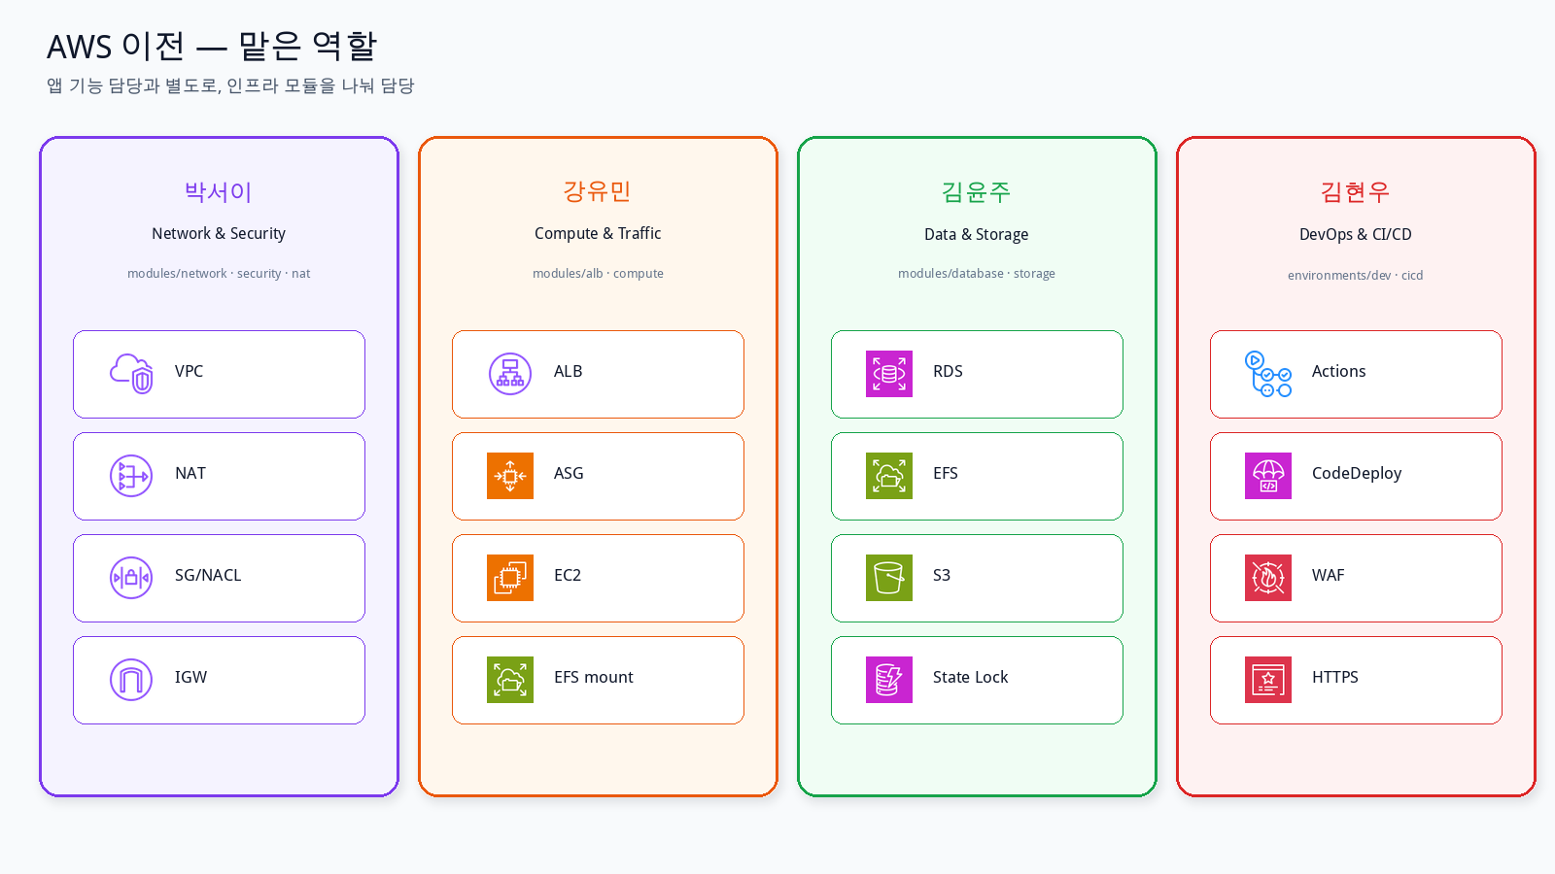
1. AWS 이전 — 맡은 역할
AWS 공식 아이콘으로 담당 서비스만 빠르게 보기
Aniverse · 온프레미스 3-tier → AWS | 3/19

Slide 4
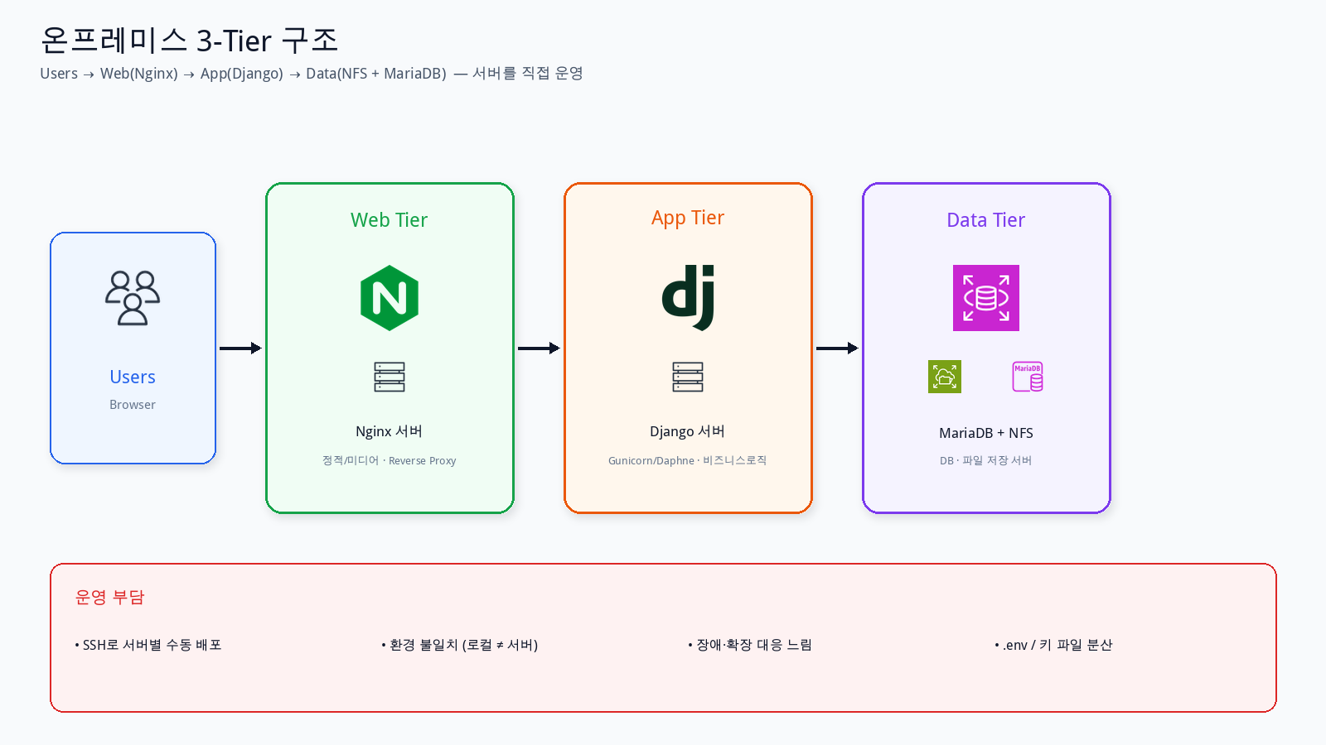
2. 온프레미스에서 어려웠던 점 (1)
3-Tier: Nginx · Django · NFS/MariaDB 를 서버별로 직접 운영
Aniverse · 온프레미스 3-tier → AWS | 4/19

Slide 5
2. 온프레미스에서 어려웠던 점 (2)
수동 운영이 만든 반복 문제
① 배포가 전부 수작업
• 서버 4대에 SSH로 접속해 pull · restart
• 순서가 조금만 달라져도 결과가 달라짐
• 누가 언제 무엇을 배포했는지 기록이 남기 어려움
② 환경 불일치
• 로컬에서는 되는데 서버에서만 실패하는 경우 빈번
• 패키지·환경변수·권한 설정이 사람 기억에 의존
• 원인 파악에 시간을 대부분 소모
③ 장애·확장 대응이 느림
• 트래픽 증가 시 서버를 직접 추가·설정
• 한 대 장애가 곧 서비스 전체 영향으로 이어짐
• 복구 절차가 문서화되어 있어도 재현이 어려움
④ 보안·비밀값 관리
• .env, API Key가 서버 파일에 흩어져 존재
• HTTPS·방화벽 규칙을 서버마다 따로 맞춤
• 권한/키 교체 시 누락 위험이 큼
Aniverse · 온프레미스 3-tier → AWS | 5/19

Slide 6
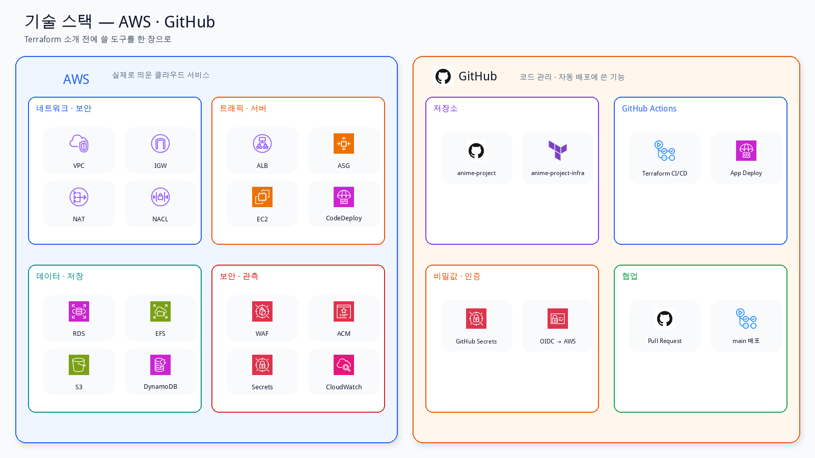
3. 기술 스택
이제부터 쓸 AWS · GitHub 도구를 한 장으로 먼저 보기
Aniverse · 온프레미스 3-tier → AWS | 6/19

Slide 7
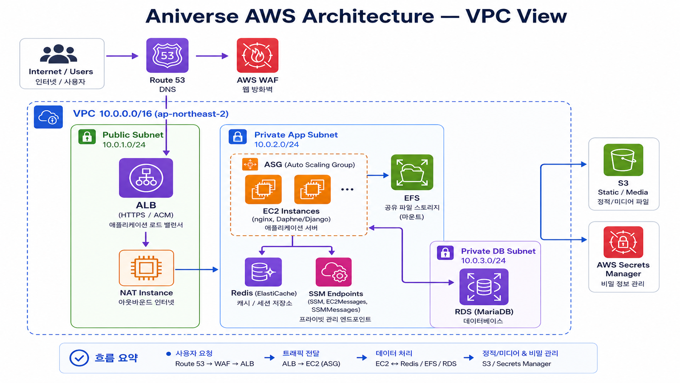
4. Terraform 인프라 구성 (1)
온프레미스 3-Tier를 AWS 서비스로 대응
Aniverse · 온프레미스 3-tier → AWS | 7/19

Slide 8
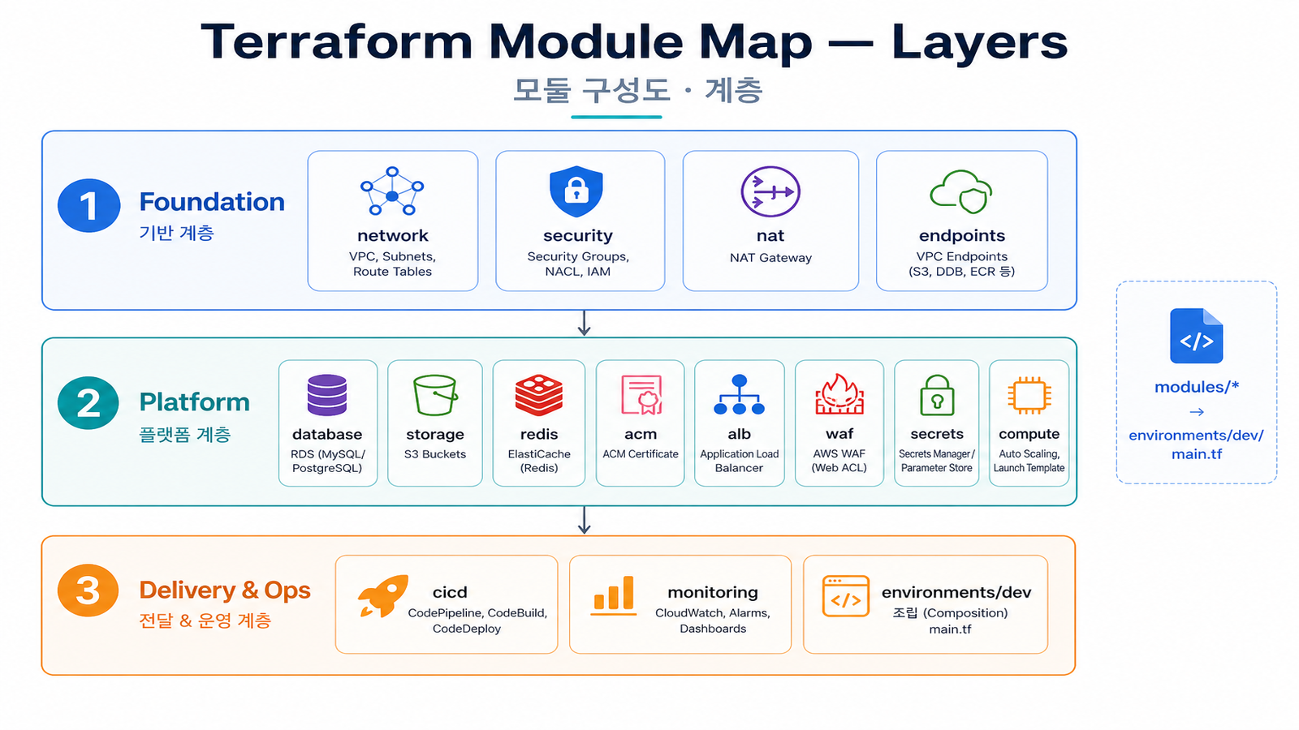
4. Terraform 인프라 구성 (2)
모듈을 나눠 만들고 environments/dev 에서 조립
Aniverse · 온프레미스 3-tier → AWS | 8/19

Slide 9
4. Terraform 인프라 구성 (3)
주요 리소스와 연결 관계
계층별 구성
• Network: VPC · Public/Private Subnet · IGW · NAT
• Security: ALB / App / NAT / DB / EFS
Redis / endpoints 용 Security Group
• Traffic: ALB · Target Group · HTTPS Listener
• Compute: Launch Template · ASG · IAM Role
• Data: RDS MariaDB · EFS · S3
• Ops: Secrets Manager · WAF · Redis · CodeDeploy
조립 방식
1) S3 + DynamoDB로 Remote State 환경 선구축
2) 팀원이 모듈 PR로 기능 단위 작성
3) outputs.tf 로 vpc_id, sg_id 등 연결
4) environments/dev/main.tf 에서 module 호출
5) terraform plan / apply 로 한 번에 반영
결과
• 인프라가 코드로 리뷰·재현 가능
• 서버 ‘기억 의존’ 감소
• 팀 전체가 충돌 없이 동시 작업 가능 (State Lock)
Aniverse · 온프레미스 3-tier → AWS | 9/19

Slide 10
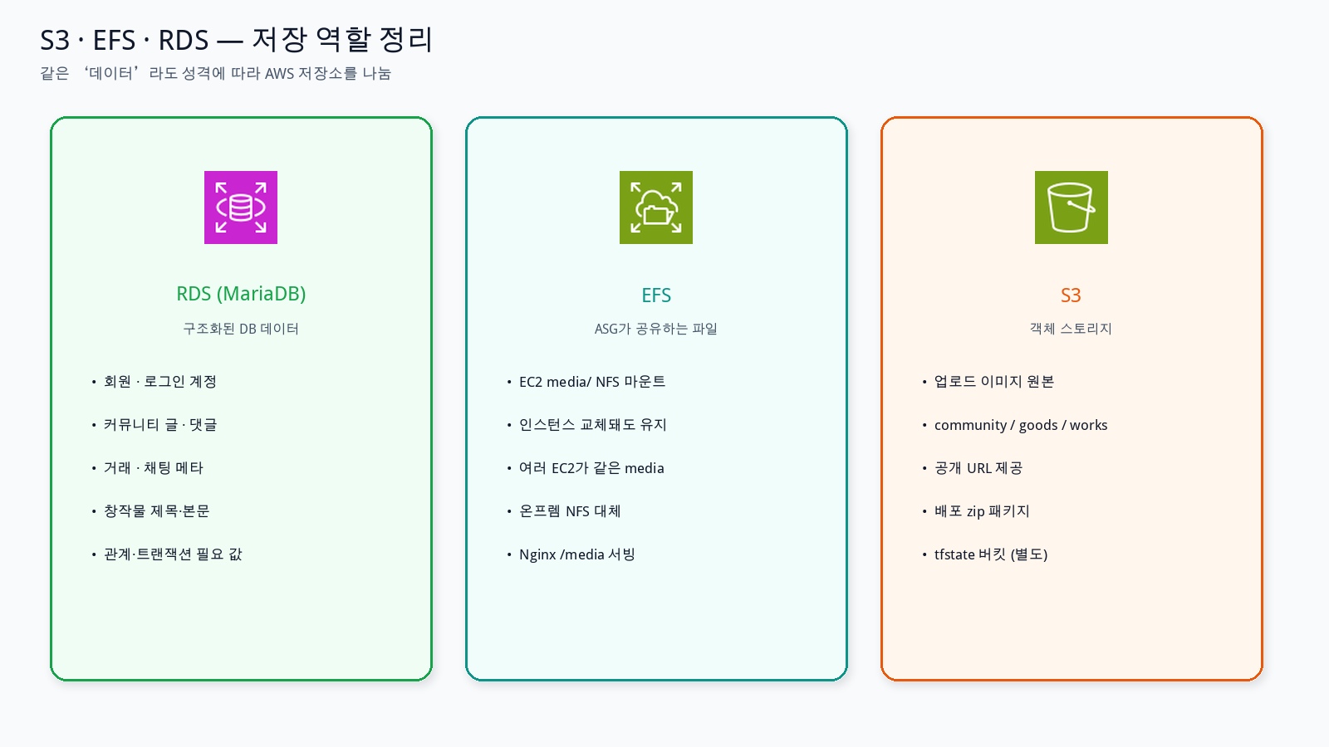
4. 데이터베이스·스토리지 구성
김윤주 Data & Storage — RDS · EFS · S3 (AWS 공식 아이콘)
Aniverse · 온프레미스 3-tier → AWS | 10/19

Slide 11
4. S3 · EFS · RDS — 저장 역할 정리
RDS=구조화 데이터 · EFS=공유 파일 · S3=객체/배포
RDS (MariaDB)
• 회원 · 로그인 계정
• 커뮤니티 글 · 댓글
• 거래 · 채팅 메타
• 창작물 제목·본문
• 관계·트랜잭션 필요 값
modules/database
Private subnet · Secrets
EFS
• EC2 media/ NFS 마운트
• 인스턴스 교체돼도 유지
• 여러 EC2가 같은 media
• 온프렘 NFS 대체
• Nginx /media 서빙
modules/storage
ASG 공유 파일 공간
S3
• 업로드 이미지 원본
• community / goods / works
• 공개 URL 제공
• 배포 zip 패키지
• tfstate 버킷 (별도)
CORS · Lifecycle
DynamoDB State Lock
Aniverse · 온프레미스 3-tier → AWS | 11/19

Slide 12
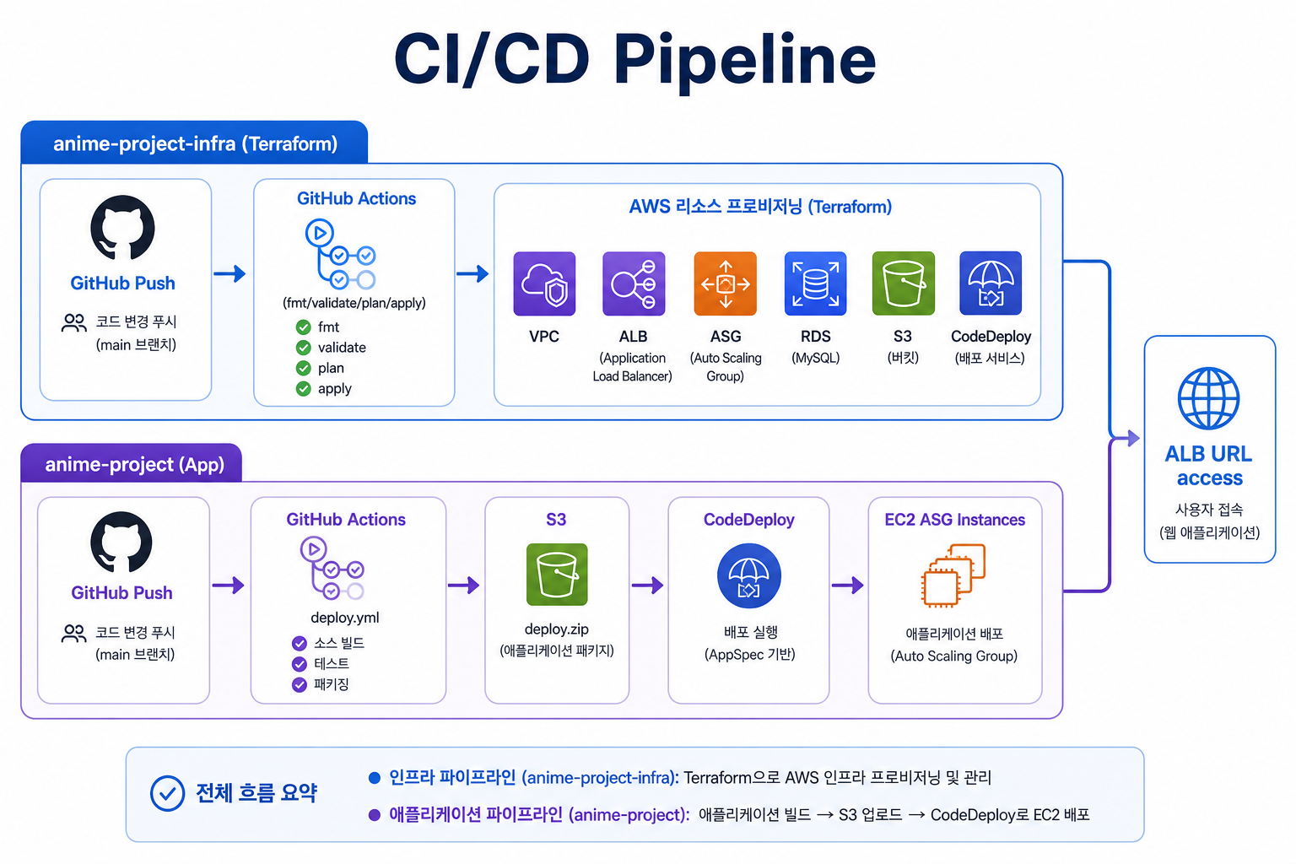
5. GitHub Actions (1)
GitHub · AWS 공식 아이콘으로 본 CI/CD Pipeline
Aniverse · 온프레미스 3-tier → AWS | 12/19

Slide 13
5. GitHub Actions (2)
실제로 돌아가는 파이프라인
anime-project-infra
• trigger: main push / workflow_dispatch
• steps: checkout → setup TF → fmt
• validate → plan → apply
• 결과: VPC/ALB/ASG/RDS/S3/WAF 갱신
• Secrets: AWS 자격증명, TF_VAR_*
anime-project
• trigger: main push / workflow_dispatch
• steps: media → S3 sync
• 앱 zip 패키징 → deploy S3
• CodeDeploy → ASG 배포
• hooks: install → migrate → Daphne 기동
Aniverse · 온프레미스 3-tier → AWS | 13/19

Slide 14
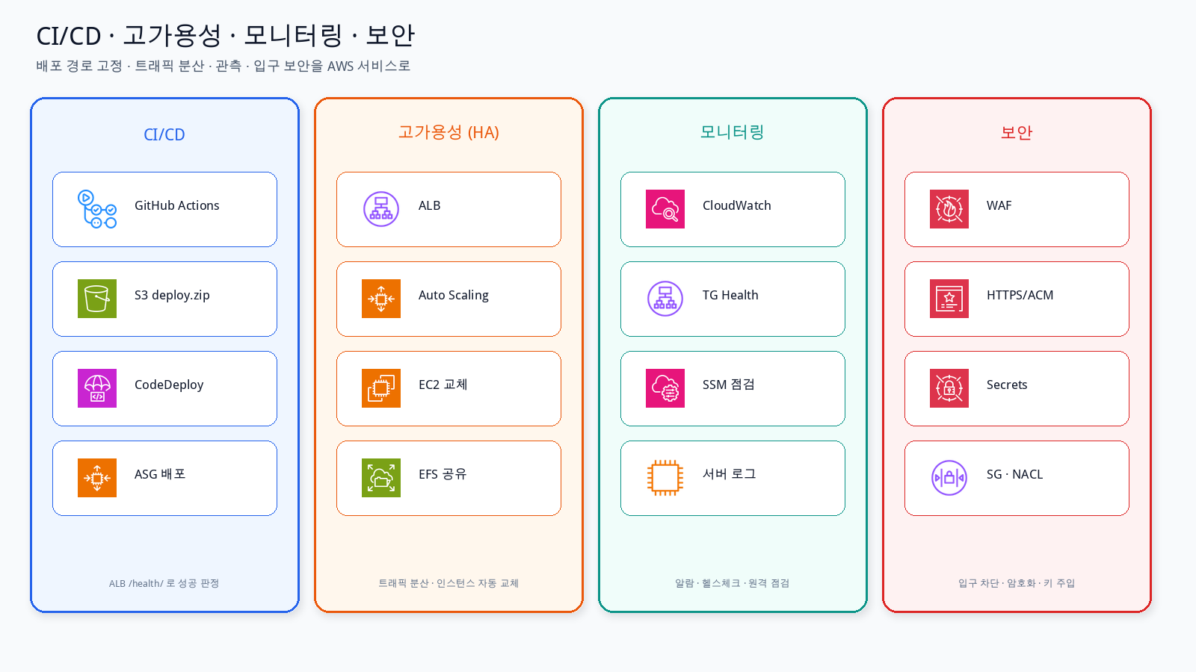
6. CI/CD · HA · 모니터링 · 보안
AWS·GitHub 공식 아이콘으로 한 장 요약
Aniverse · 온프레미스 3-tier → AWS | 14/19

Slide 15
6. 적용 내용 상세
서비스가 실제로 어떻게 버티는지
CI/CD
• Actions + CodeDeploy로 배포 경로 고정
• ALB /health/ 로 배포 성공 판정
• 실패 시 Actions·배포 로그로 추적
고가용성
• ALB로 트래픽 분산
• ASG로 인스턴스 교체·확장
• EFS로 media 파일 유지 (교체 후에도)
모니터링
• CloudWatch 알람
• Target Group health 확인
• SSM으로 서버 점검
보안
• SG 최소 포트 개방
• DB subnet NACL 설정
• Secrets Manager로 키 주입
• HTTPS(암호화) + WAF(공격 차단)
Aniverse · 온프레미스 3-tier → AWS | 15/19

Slide 16
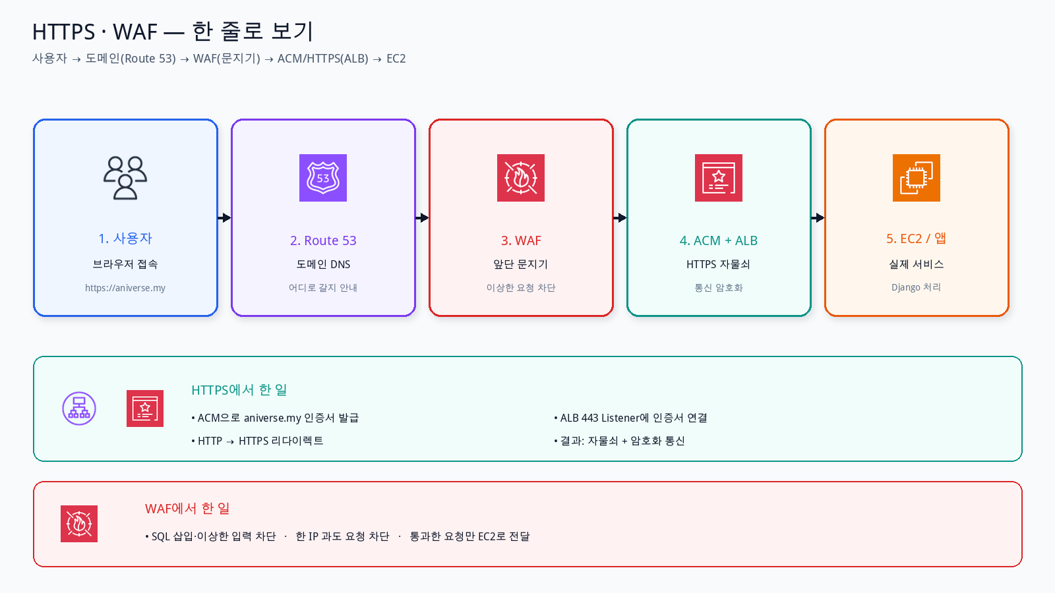
7. HTTPS · WAF (1)
Route 53 · WAF · ACM · ALB · EC2 (AWS 공식 아이콘)
Aniverse · 온프레미스 3-tier → AWS | 16/19

Slide 17
7. HTTPS · WAF (2)
용어 말고 ‘무엇을 했는지’만
HTTPS — 통신 암호화
쉽게: 사이트와 사용자 사이 내용을 남이 못 보게 잠근다
• ACM = 인증서(자물쇠) 발급 서비스
• aniverse.my 용 인증서를 ALB에 붙임
• https(443)로 접속 받기
• http로 들어오면 https로 자동 이동
• 결과: https://aniverse.my + 자물쇠
WAF — 앞단 문지기
쉽게: 서버 들어가기 전에 나쁜 요청을 막는다
• WAF = 웹 방화벽 (ALB 앞)
• SQL 삽입·이상한 입력 차단
• 한 IP가 너무 자주 치면 차단
• 통과한 요청만 EC2로 전달
• 결과: 공격성 트래픽을 입구에서 감소
Aniverse · 온프레미스 3-tier → AWS | 17/19

Slide 18
8. 트러블슈팅
상황 → 문제 → 선택 → 역할 → 결과
① NAT 모듈 분리
상황 network 모듈에 NAT까지 함께 설정
문제 security와 순환 의존 → Terraform 구성 불가
선택 network → security → nat 3모듈 분리
역할 network=망 · security=SG · nat=Instance
결과 순환 해소, 통합 테스트 완료
② IAM 키 노출 대응
상황 GitHub .env에 iac-admin 액세스 키 노출
문제 AWSCompromisedKeyQuarantineV3 자동 격리
선택 새 키 생성·교체, 노출 키 비활성화·삭제
역할 IaC용 IAM / 앱용 키 분리 운영
결과 CI/CD·Terraform 배포 복구
③ Remote State & DynamoDB
앱 DB가 아니라, Terraform 자물쇠
상황 팀 4명이 같은 tfstate를 S3에 공유
문제 동시 apply → state 덮어쓰기·불일치
선택 bootstrap: S3(state) + DynamoDB(lock)
역할 RDS=앱 데이터 / DynamoDB=State Lock만
결과 충돌 없이 병렬 인프라 작업 가능
Aniverse · 온프레미스 3-tier → AWS | 18/19

Slide 19
정리
3-Tier 수동 서버 → AWS 모듈형 인프라 + 자동 배포
서이(망) · 유민(트래픽) · 윤주(데이터) · 현우(자동화·HTTPS·WAF)
https://aniverse.my
Aniverse · 온프레미스 3-tier → AWS | 19/19

